Slide 1
本
科
生
毕
业
答
辩
本
科
生
毕
业
答
辩
基于证券知识图谱构建的命名实体
识别系统设计与实现
答辩人：乐远

Slide 2
设计方案
需求分析
项目意义
计划
Title: 基于证券知识图谱构建的
命名实体识别系统设计与实现

Slide 3
大数据
机器学习
互联网+
项目意义
金融
深度学习
人工智能
证券
知识图谱

Slide 4






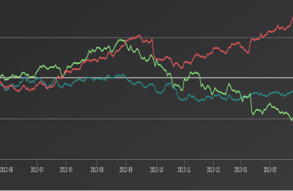
金融证券
能否把这些信息联系起来呢？
主题、观点、情绪
反应市场波动
消息影响投资者行为
关联相应股票
群体行为导致股价波动
股价波动影响投资者行为
人、公司
股市行情
项目意义
需求分析
设计方案
计划

Slide 5




金融证券
人
公司
万物互联
行业
构建证券知识图谱
产品
项目意义
需求分析
设计方案
计划

Slide 6
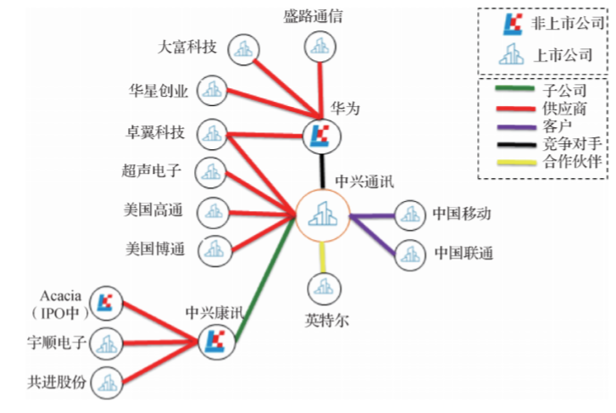
金融证券
知识图谱
通过将零散的结构化、半结构化的数据通过信息抽取、信息融合并用图来表示概念、实体以及实体之间的关系构成的语义网络。
项目意义
需求分析
设计方案
计划

Slide 7

金融证券
我们可以
个性化智能化资讯
关联事件套利
追溯异动产生根源
怎么构建这个知识图谱呢？
发掘打击内幕交易
项目意义
需求分析
设计方案
计划

Slide 8
知识图谱构建
知识构建
知识应用
知识计算
业务目标
知识存储
项目意义
需求分析
设计方案
计划

Slide 9
金融证券
知识构建
命名实体识别
关系抽取
提高命名实体识别效率，为构建证券知识图谱打下基础
设计命名实体识别系统
项目意义
需求分析
设计方案
计划

Slide 10
大数据
机器学习
互联网+
需求分析
金融
深度学习
人工智能
证券
知识图谱

Slide 11
功能需求
股吧
新闻
微博
微信
门户网站
实体识别系统处理
人名、机构名、地名、时间、日期、货币和百分比
项目意义
需求分析
设计方案
计划

Slide 12
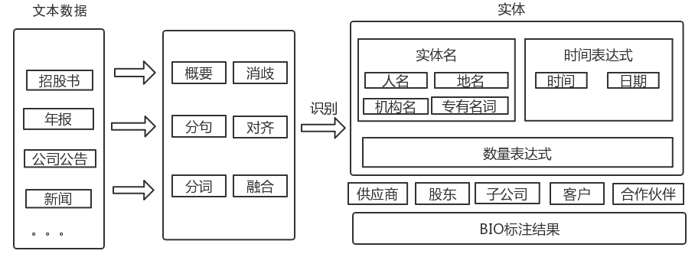
功能需求
命名实体识别系统主要功能示意图
项目意义
需求分析
设计方案
计划

Slide 13
非功能需求
性能
能够处理一定复杂度的数据，能够在可以接受的时间内分析
出命名实体结果，不能占据太多内存（不超过2G）
扩展性
接口设计符合开闭原则，允许在不能的功能上采取不同的方法而不影响系统的运行
正确性
命名实体识别的正确率必须在90%以上，F值在80以上。不能有太多歧义的结果
健壮性
能够捕捉到数据格式等错误，不会因为突发事件导致数据丢失或者出现差错
项目意义
需求分析
设计方案
计划

Slide 14
大数据
机器学习
互联网+
设计方案
金融
深度学习
人工智能
证券
知识图谱

Slide 15
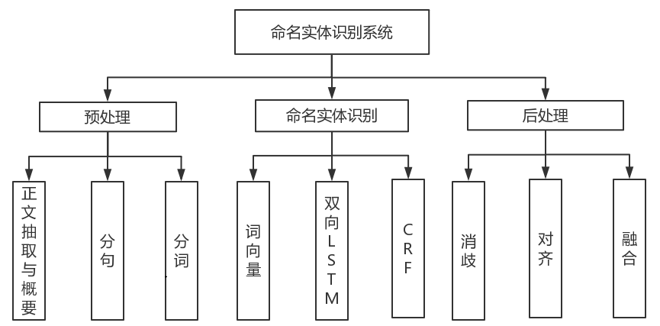
系统功能设计
命名实体识别系统功能结构图
项目意义
需求分析
设计方案
计划

Slide 16
开始
系统概要设计
读入文本
分句
结束
是
是否借助词典？
读入字典
BIO标注集
否
否
是否需要后处理？
是
分词
消歧、对齐、融合
命名实体识别
项目意义
需求分析
设计方案
计划

Slide 17
算法设计
核心问题：给定一个句子，识别出句子中的命名实体
例如：TCL集团副总裁、董事会秘书廖骞表示，此次TCL集团通过这一收购将华显光电约37%的股份直接转让给华星光电，双方原本是合作关系，在收购完成后将变为母子关系。
TCL集团副总裁、董事会秘书廖骞表示，此次TCL集团通过这一收购将华显光电约37%的股份直接转让给华星光电，双方原本是合作关系，在收购完成后将变为母子关系。
项目意义
需求分析
设计方案
计划

Slide 18
算法设计
抽象问题
对于一个句子X=(x₁,x₂,…,x_{n}),怎么找出最好的标注序列Y=(y₁,y₂,…,y_{n})？
序列标注问题
词向量word2vec
深度学习LSTM
CRF(条件随机场)
LSTM+CRF
项目意义
需求分析
设计方案
计划

Slide 19
算法设计
句子
Word Embeddings
词向量查找表
词向量
按窗口连接
连接的词向量
项目意义
需求分析
设计方案
计划

Slide 20
算法设计
连接的词向量
BLSTM
前向LSTM
LSTM
LSTM
后向LSTM
LSTM
LSTM
LSTM输出
项目意义
需求分析
设计方案
计划

Slide 21
算法设计
LSTM输出
*U+b
*U+b
CRF
Label sequence output
项目意义
需求分析
设计方案
计划

Slide 22
算法设计
对于每个句子X=（x₁,x₂,…,x_{n}）和预测序列y=(y₁,y₂,…,y_{n}),定义分数函数为：
其中A是转移代价矩阵，A_{i,j}表示从标签i转移到j的转移分数；
P是BLSTM的输出矩阵，P_{i,j}表示句子中的第i个词标注为第j个标签的分数
项目意义
需求分析
设计方案
计划

Slide 23
通过softmax得到将句子X标注为y的概率如下：
算法设计
其中Yx表示对于句子X所有可能的序列标注；
使用极大似然估计得到：
训练模型，最大化似然函数，使得模型能够产生更准确的输出序列，得到相应的模型参数。
项目意义
需求分析
设计方案
计划

Slide 24
算法设计
在解码时我们将句子X标注为具有最大分数的标注序列：
命名实体识别问题终于解决了！
项目意义
需求分析
设计方案
计划

Slide 25

系统架构设计
让我们再来整体看看这个系统！
用户界面
文本预处理模块
命名实体识别算法
BIO标注结果
实体识别模块
模型参数
文本后处理模块
日志模块
日志信息
项目意义
需求分析
设计方案
计划

Slide 26
大数据
机器学习
互联网+
计划
金融
深度学习
人工智能
证券
知识图谱

Slide 27
开发环境
集成开发环境：
PyCharm2017
深度学习框架：
Theano和Tensorflow
版本控制：
Github
操作系统：Windows 10
处理器：Intel Core i5，2.50GHz主频
显卡：GTX750
内存：8GB 1000 MHz DDR3
程序运行环境：Windows 7或更高版本的Windows操作系统
项目意义
需求分析
设计方案
计划

Slide 28
进度安排
起始时间 | 完成时间 | 计划工作内容 | 备注
2017.07.17 | 2017.09.01 | 跟随导师了解项目，毕设选题 | 已完成
2017.09.02 | 2017.09.30 | 完成项目需求与可行性分析 | 已完成
2017.10.01 | 2017.10.12 | 完成概要设计 | 已完成
2017.10.13 | 2017.10.31 | 阅读相关论文，调研领域算法 | 已完成
2017.11.01 | 2017.11.10 | 撰写开题报告，准备开题答辩 | 在进行
2017.11.11 | 2017.11.20 | 完成开题报告，答辩PPT | 未完成
2017.11.21 | 2017.11.30 | 收集相关数据，标注数据集 | 未完成
2017.12.01 | 2018.01.31 | 实现深度学习算法，训练，调参 | 未完成
2018.02.01 | 2018.03.10 | 初步完成NER的基本识别功能 | 未完成
2018.03.11 | 2018.03.20 | 准备中期答辩 | 未完成
2018.03.21 | 2018.04.21 | 继续调整优化算法，调整模型结构 | 未完成
2018.04.22 | 2018.05.22 | 完善算法的设计细节 | 未完成
2018.05.23 | 2018.06.15 | 用多组大规模数据进行训练，测试 | 未完成
2018.06.16 | 2018.06.20 | 完善最后的一些细节 | 未完成
2018.06.21 | 2018.07.01 | 撰写、修改论文，参加毕业答辩 | 未完成
项目意义
需求分析
设计方案
计划

Slide 29
目标
（1）实习工作内容
（2）提高命名实体识别的实用性、易用性
（3）更高的正确率和F值。
（4）为以后研究相关的课题或领域打下坚实的基础。
项目意义
需求分析
设计方案
计划

Slide 30
已具备条件
（1）熟悉python2.7编程环境，PyCharm 2017开发平台；
（2）机器学习、深度学习相关理论知识已有一部分基础；
（3）python、Theano一般语法已经掌握，能够实现并训练部分简单的神经网路；
（4）机器学习相关项目的实际经验，如公告分类项目；
（5）自然语言处理有一定基础；
（6）对深度神经网络RNN、LSTM的算法理论有一定的了解；
（7）github版本控制使用基础；
要有信心！
项目意义
需求分析
设计方案
计划

Slide 31
大数据
机器学习
互联网+
谢谢大家
金融
深度学习
人工智能
证券
知识图谱

Slide 32
大数据
机器学习
互联网+
Q&A
金融
深度学习
人工智能
证券
知识图谱

